Slide 1
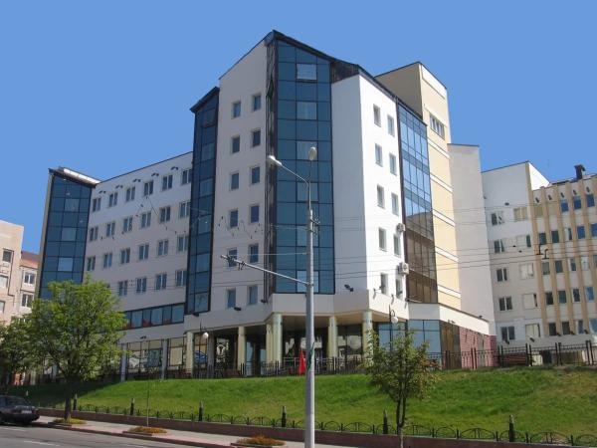
шахматы
Витебский государственный ордена Дружбы народов медицинский университет

Slide 2
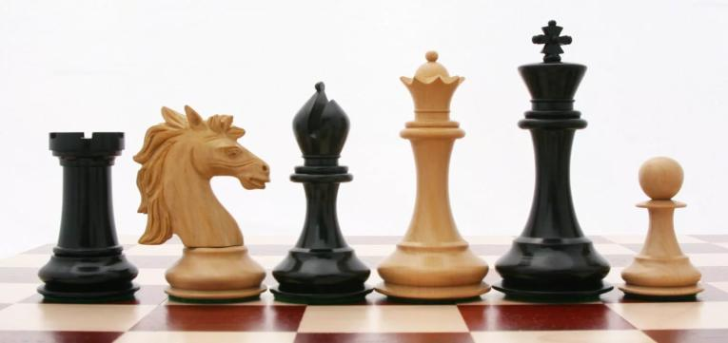
Ша́хматы (перс. шахмат, буквальный перевод «шах умер»^{[4]}) — настольная логическая игра со специальными фигурами на 64-клеточной доске для двух соперников, сочетающая в себе элементы искусства (в части шахматной композиции), науки и спорта.

Slide 3
История
Считается, что история шахмат насчитывает не менее полутора тысяч лет. Известно множество версий, объясняющих развитие шахмат и их распространение во всём мире — «индийская», «византийская» и др. Согласно наиболее распространённой из них, первая известная игра-прародитель, чатуранга, появилась в Индии не позже VI века нашей эры. Попав в соседние с Индией страны, чатуранга претерпела ряд изменений. Потомком её на Арабском Востоке стал шатрандж, а в Юго-Восточной Азии — сянци (Китай), макрук (Таиланд) и сёги (Япония). Шатрандж в IX—X веках от арабов попал в Европу и Африку. Европейские игроки продолжили модификацию игры, в результате к XV веку сложились правила, которые сегодня известны как «классические». Окончательно правила были стандартизованы в XIX веке, когда стали систематически проводиться международные турниры. С 1886 года разыгрывается звание чемпиона мира по шахматам. С 1924 года существует Международная шахматная федерация — ФИДЕ, под эгидой которой, начиная с середины XX века, проводится большинство международных соревнований.

Slide 4
Правила и особенности игры
Игра происходит на доске, поделенной на равные квадратные клетки, или поля. Размер доски — 8×8 клеток. Вертикальные ряды полей (вертикали) обозначаются латинскими буквами от а до h слева направо, горизонтальные ряды (горизонтали) — цифрами от 1 до 8 снизу вверх; каждое поле обозначается сочетанием соответствующих буквы и цифры. Поля раскрашены в тёмный и светлый цвета (и называются, соответственно, чёрными и белыми) так, что соседние по вертикали и горизонтали поля раскрашены в разные цвета. Доска располагается так, чтобы ближнее угловое поле справа от игрока было белым (для белых это поле h1, для черных — поле а8).
У игроков в начале игры имеется по одинаковому набору фигур. Фигуры одного из игроков условно называются «белыми», другого — «чёрными». Белые фигуры окрашены в светлый цвет, чёрные в тёмный. Сами игроки называются «белые» и «чёрные» по цвету своих фигур.
В каждый комплект фигур входят: король (♔, ♚), ферзь (♕, ♛), две ладьи (♖, ♜), два слона (♗, ♝), два коня (♘, ♞) и восемь пешек (♙, ♟). В начальной позиции фигуры обеих сторон размещаются так, как показано на диаграмме. Белые занимают первую и вторую горизонтали, чёрные — седьмую и восьмую. Пешки расположены на второй и седьмой горизонталях соответственно.

Slide 5
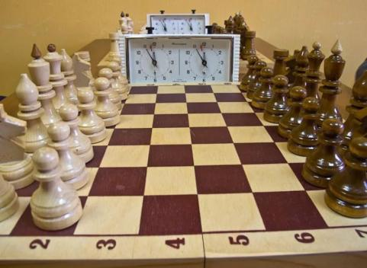
Спортивные достижения секция шахматы УО «ВГМУ»
В спартакиаде вузов г. Витебска команда университета по шахматам несколько лет подряд становится победителем

Slide 6
Состав команды секция шахматы УО «ВГМУ»
Колесников Е.П. 4 ЛФ 1 гр.
Гутор А.Б. 6 ЛФ 48 гр.
Новикова Я.И. 1 ЛФ 20 гр.
Дубовец Д.С. 3 ЛФ 32 гр.
Козлов Е.В. 3 ЛФ 30 гр.
Ярцев П.С. 4 ЛФ 1 гр.
Воротынский В.С. 2 ЛФ 20 гр.
Юровская М.В. 3 ЛФ 46 гр.
Тупеко А.А. 3 ФФ 1 гр.
Овезова М. 2 ФПИГ 37 гр.
Бугаев А.С. 6 ЛФ 6 гр.
Леоновец О.В. 4 ЛФ 29 гр.
Жихорев Е.А. 1 ЛФ 23 гр.
Сидович Н.В. 1 ФФ 10 гр.
Еркович А.А. 1 ЛФ 29 гр.

Slide 7
Тренер секции шахматы УО «ВГМУ» Аксенцов Александр Григорьевич
Старший преподаватель кафедры «Физическая культура»
Кандидат в мастера спорта по гребле на каноэ. Член методической комиссии по "ПФК", куратор академической группы, член профкома сотрудников.

